Slide 1
Сетевая карта
Работу выполнил: Зубарев николай 9Б

Slide 2
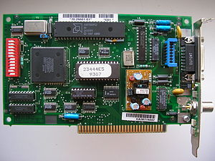
терминология

Slide 3
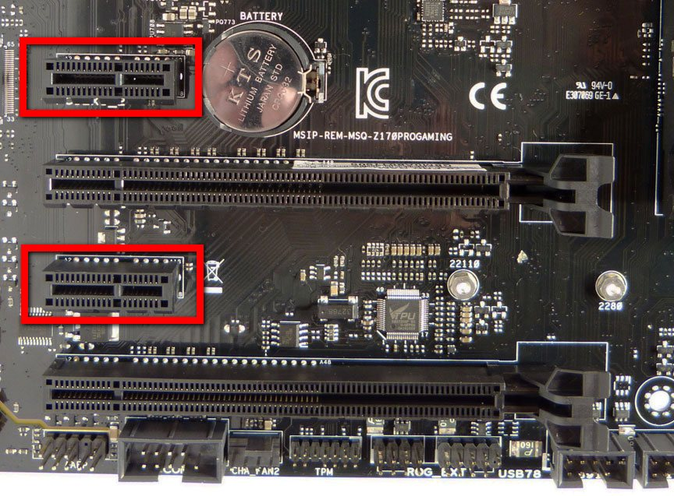
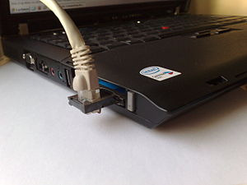
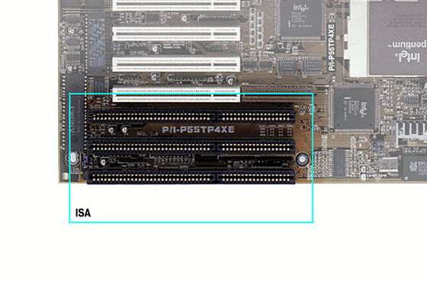
Типы сетевых плат

Slide 4
Параметры и функций сетевой платы
IRQ (прерывание) - одна из базовых концепций вычислительной техники, которая заключается в том, что при наступлении какого-либо события происходит передача управления специальной процедуре, называемой обработчиком прерываний.
DMA (прямой доступ к памяти) - режим обмена данными между устройствами компьютера или же между устройством и основной памятью, в котором центральный процессор (ЦП) не участвует.
WOL (Wake-on-LAN) - технология, позволяющая удалённо включить компьютер посредством отправки через локальную сеть специальной последовательности байтов — пакета данных.
MTU - максимальный размер полезного блока данных одного пакета, который может быть передан протоколом без фрагментации.
MAC-адрес - уникальный идентификатор, присваиваемый каждой единице активного оборудования.
VLAN - виртуальная локальная компьютерная сеть.

Slide 5
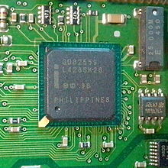
Классификация сетевых адаптеров
Микроконтроллер (интегрированной сетевой карты) Intel 82559

Slide 6
Спасибо за внимание!
Работу выполнил: Зубарев николай 9Б

